Slide 1
알고리즘 효율성 분석
CHAPTER
02

Slide 2
학습 내용
2.1 효율성 분석의 기초
2.2 점근적 성능 분석 방법
2.3 복잡도 분석 예: 반복 알고리즘
2.4 복잡도 분석 예: 순환 알고리즘

Slide 3
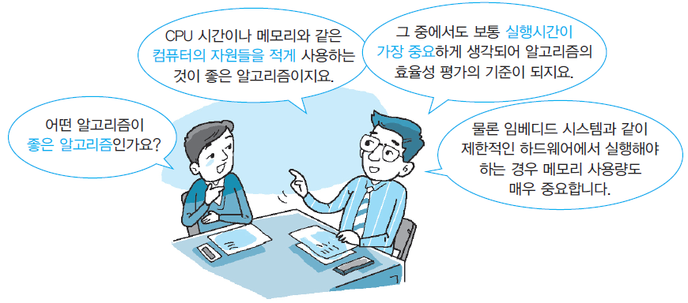
좋은 알고리즘은?
시간 효율성(Time efficiency)
공간 효율성(Space efficiency)

Slide 4
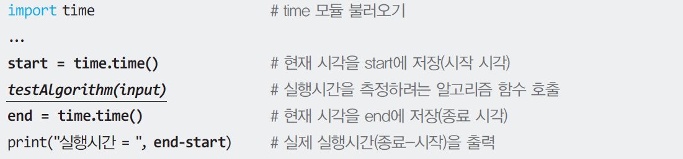
2.1 효율성 분석의 기초
실제 실행시간 측정 방법 (파이썬)
  문제점은?
    반드시 구현?
    같은 조건의 실행시간?
    소프트웨어 환경, 사용한 언어?
    모든 데이터에 대해?
절대적인 시간 측정 → 이론적인 복잡도 분석

Slide 5
알고리즘 복잡도 분석에서 중요한 점
알고리즘에서 입력의 크기는 무엇인가?
복잡도에 영향을 미치는 가장 핵심적인 기본 연산은 무엇인가?
입력의 크기가 증가함에 따라 처리시간은 어떤 형태로 증가하는가?
입력의 특성에 따라 알고리즘 효율성에는 어떤 차이가 있는가?

Slide 6
입력의 크기
알고리즘의 효율성은 입력 크기의 함수 형태로 표현
무엇이 입력의 크기를 나타내는지를 먼저 명확히 결정
예
  리스트에서 어떤 값을 찾는 문제
  x의 n 거듭제곱
  다항식의 연산
  Row x Col 의 행렬 연산
  그래프 연산 : 인접 행렬 표현 / 인접 리스트 표현

Slide 7
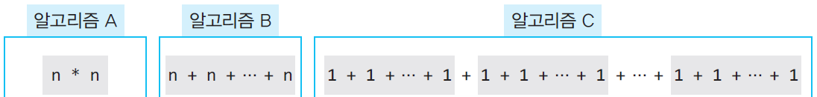
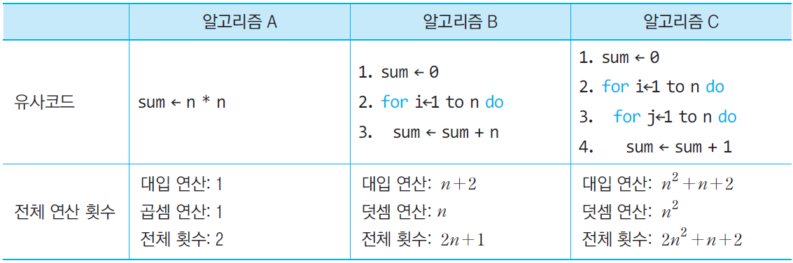
실행시간 측정의 단위(기본 연산)
기본 연산(basic operation)
  알고리즘에서 가장 중요한 연산
  이 연산이 실행되는 횟수 만을 계산
  예) 다중 루프의 경우 가장 안쪽 루프에 있는 연산
n의 거듭제곱

Slide 8

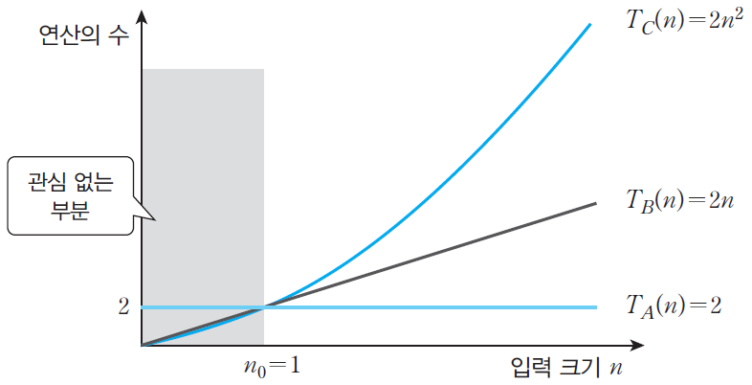
복잡도 함수와 증가 속도
복잡도 함수
n이 작은 경우: 예 n=1
n이 충분히 큰 경우에만 관심 있음

Slide 9
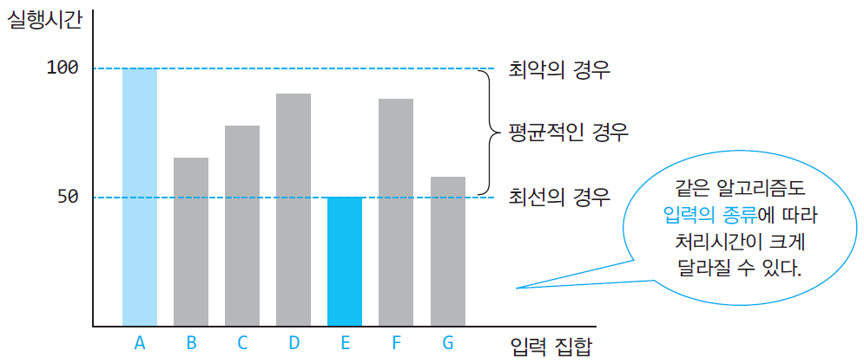
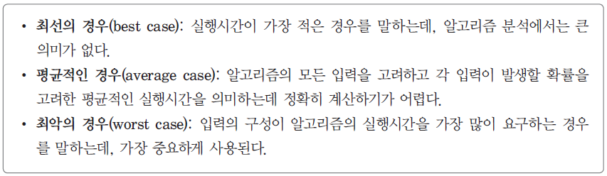
최선, 최악, 평균적인 효율성
입력의 종류 또는 구성에 따라 다른 특성의 실행시간

Slide 10
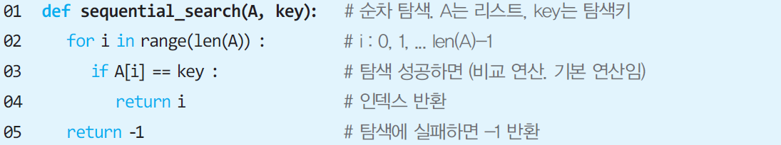
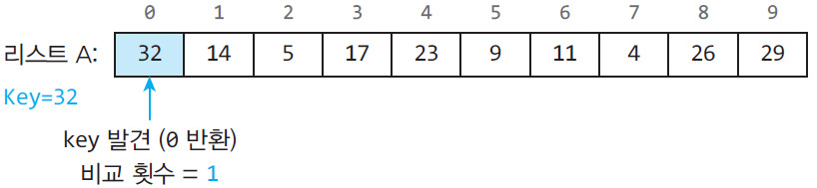
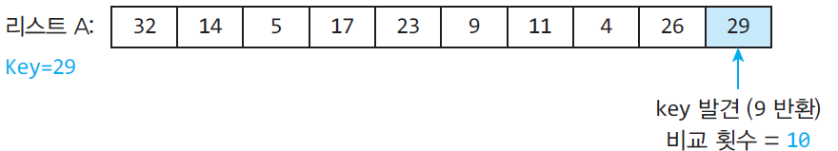

예) 순차 탐색
최선
최악
평균: 가정이 필요

Slide 11
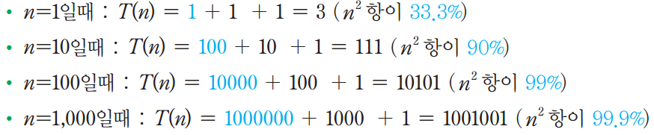
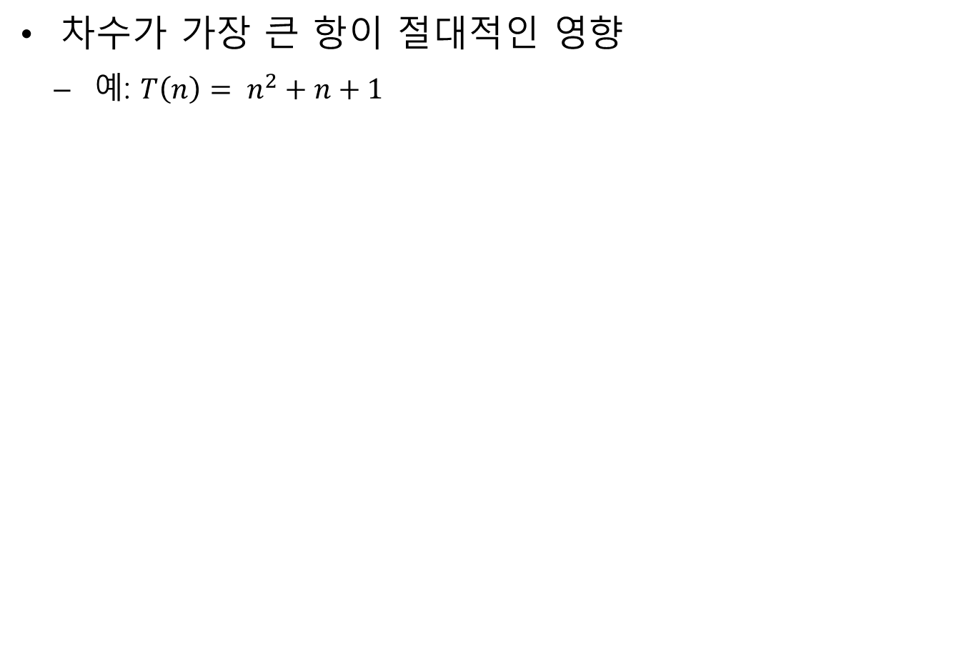
2.2 점근적 성능 분석 방법
차수가 가장 큰 항이 절대적인 영향
  예: $T\left(n\right)= n^{2}+n+1$
n=100인 경우
T(n)= n² + n + 1
99%
1%

Slide 12

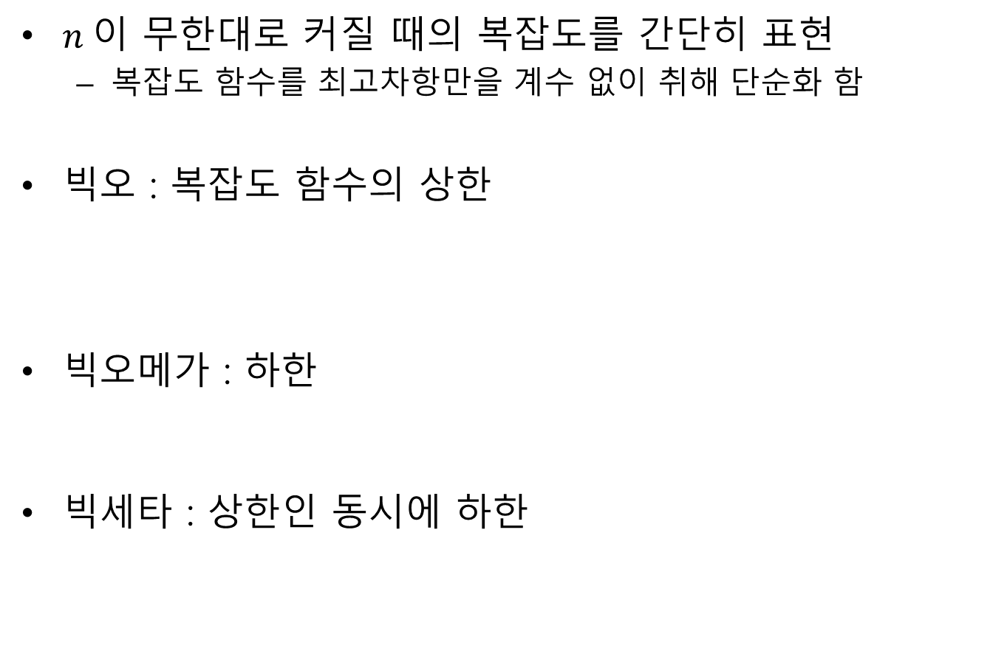
점근적 표기(asymptotic notation)
$n$이 무한대로 커질 때의 복잡도를 간단히 표현
  복잡도 함수를 최고차항만을 계수 없이 취해 단순화 함
빅오 : 복잡도 함수의 상한
빅오메가 : 하한
빅세타 : 상한인 동시에 하한

Slide 13
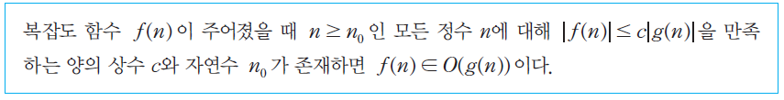
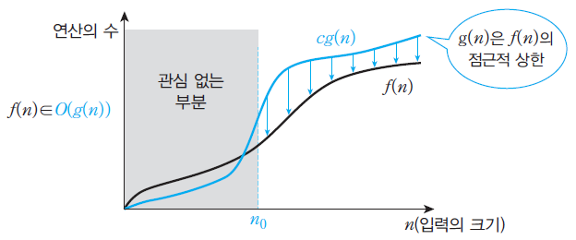
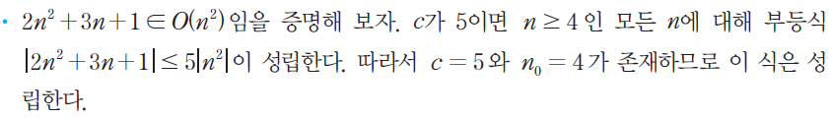
빅오 표기법
어떤 함수의 점근적 하한을 표시하는 방법

Slide 14
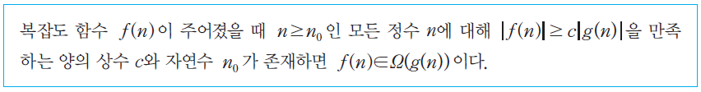
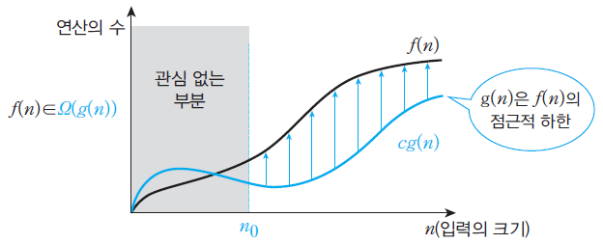
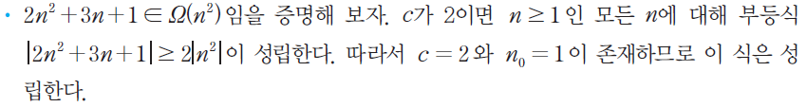
빅오메가 표기법
어떤 함수의 점근적 상한을 표시하는 방법

Slide 15
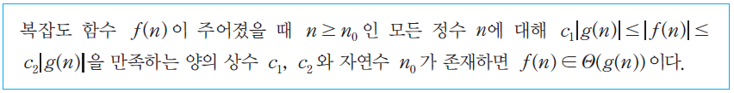
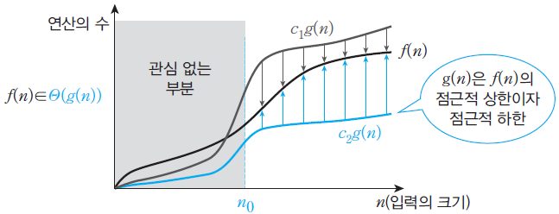
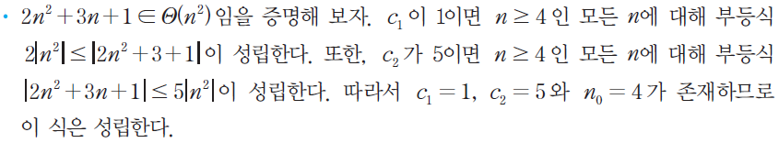
빅세타 표기법
점근적 상한인 동시에 하한을 표시하는 방법

Slide 16

점근적 표기(asymptotic notation)
$n$이 무한대로 커질 때의 복잡도를 간단히 표현
  복잡도 함수를 최고차항만을 계수 없이 취해 단순화 함
빅오 : 복잡도 함수의 상한
빅오메가 : 하한
빅세타 : 상한인 동시에 하한

Slide 17
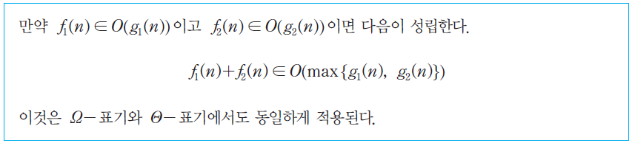

다단계 알고리즘의 복잡도
  증명? 심화학습
예) 리스트의 중복 항목 검사
  알고리즘 A: 이중 루프 사용
  알고리즘 B: 2-단계 알고리즘→ 정렬 + 단일 루프

Slide 18
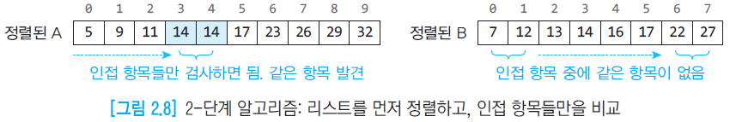


2단계 알고리즘
복잡도 계산
  1단계: O(nlogn)
  2단계: O(n)
  전체:

Slide 19
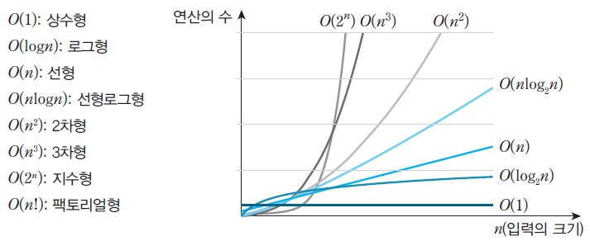
점근적 성능 클래스들

Slide 20
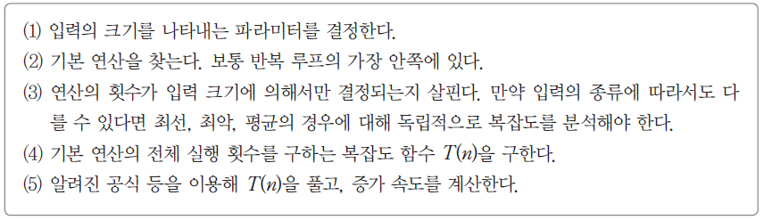
2.3 복잡도 분석 예: 반복 알고리즘

Slide 21

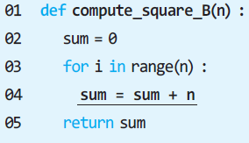
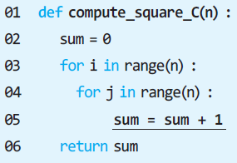
자연수의 제곱 계산

Slide 22
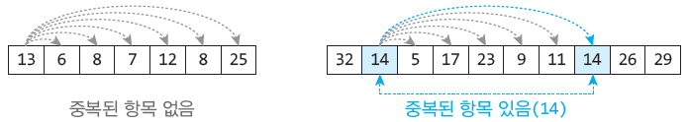
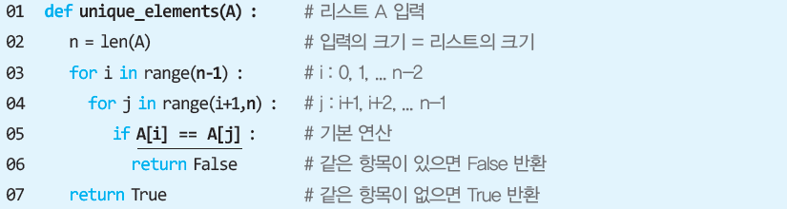
리스트의 중복 항목 탐색
입력의 크기?
기본 연산?
최선/최악/평균의 복잡도 ?

Slide 23
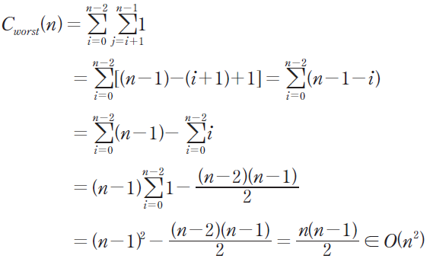
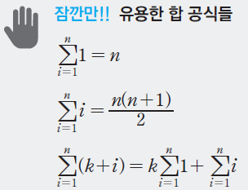
최악의 경우?

Slide 24
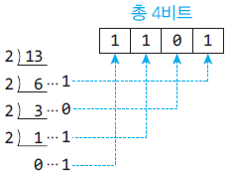
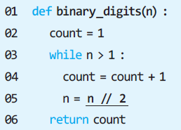


자연수의 2진수 변환시 비트 수 (반복 구조)
입력의 크기?
기본 연산?
최선/최악/평균의 복잡도 ? → 동일
복잡도:

Slide 25
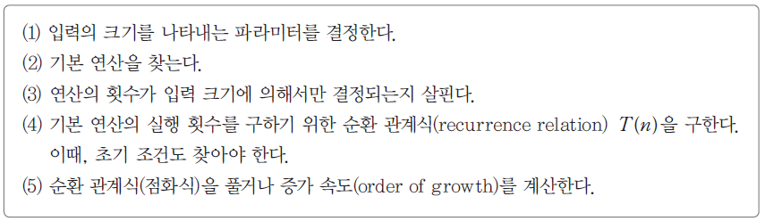
2.4 복잡도 분석 예: 순환 알고리즘

Slide 26

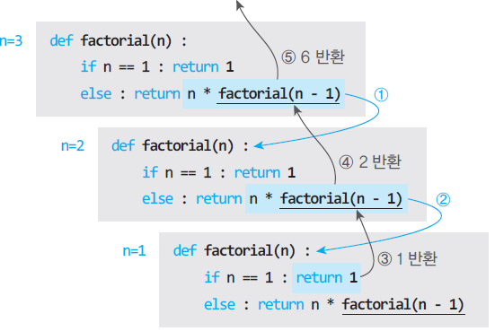
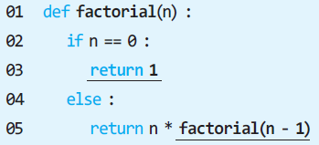
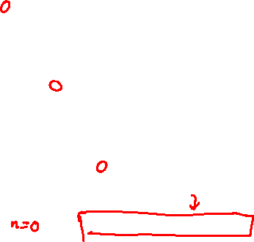
팩토리얼 계산 문제
순환 관계식, 점화식
순환구조

Slide 27


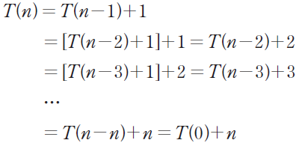
복잡도 함수의 순환 관계식
  연속 대치법에 의한 풀이
  점근적 복잡도: O(n)
반복구조의 팩토리얼 알고리즘: O(n)

Slide 28
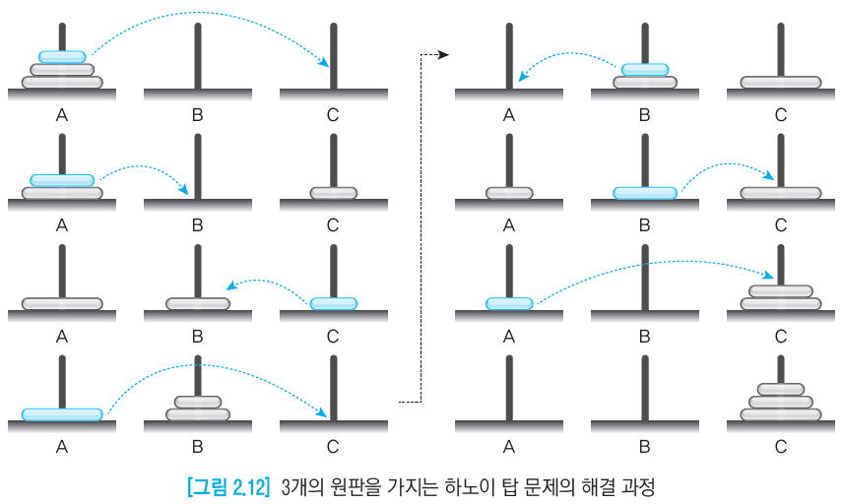
하노이의 탑 문제
하노이 탑(Tower of Hanoi) 퍼즐
  1883년 프랑스 수학자 루카스(Lucas)

Slide 29
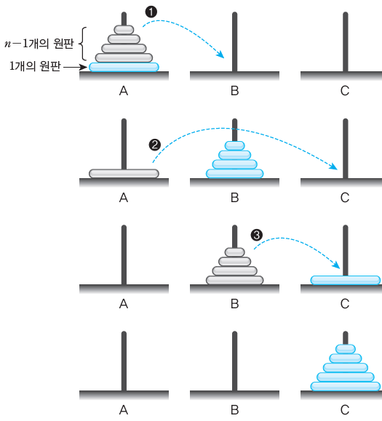
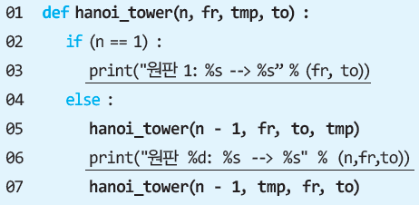
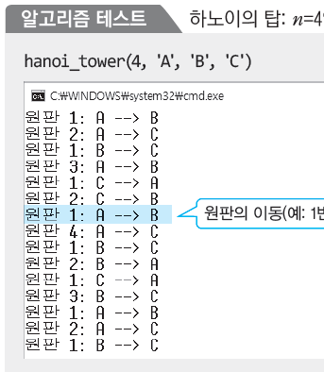
순환적 전략

Slide 30


복잡도 함수의 순환 관계식
  T(n) = T(n-1) + 1 + T(n-1)
  T(1) = 1
  연속 대치법에 의한 풀이
  복잡도:

Slide 31
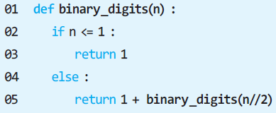
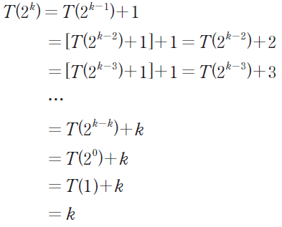



자연수의 2진수 변환시 비트 수 (순환 구조)
복잡도 순환 관계식

Slide 32
실습 과제

Slide 33

감사합니다!

